Slide 1
КУРСОВ ПРОЕКТ ПО БАЗА ОТ ДАННИ
ИЗГОТВИЛА
Ренета Бонева
ФН: 2101181011

Slide 2
съдържание
Въведение
Структура на базата от данни
Създаване на таблици
Въвеждане на данни
Операции върху въведените данните

Slide 3

Въведение
Темата на проекта е „Фитнес“.
Базата е създадена с цел изграждане на тренировъчни програми, съхраняване на информация за клиентите, треньорите и техните запазени часове.

Slide 4
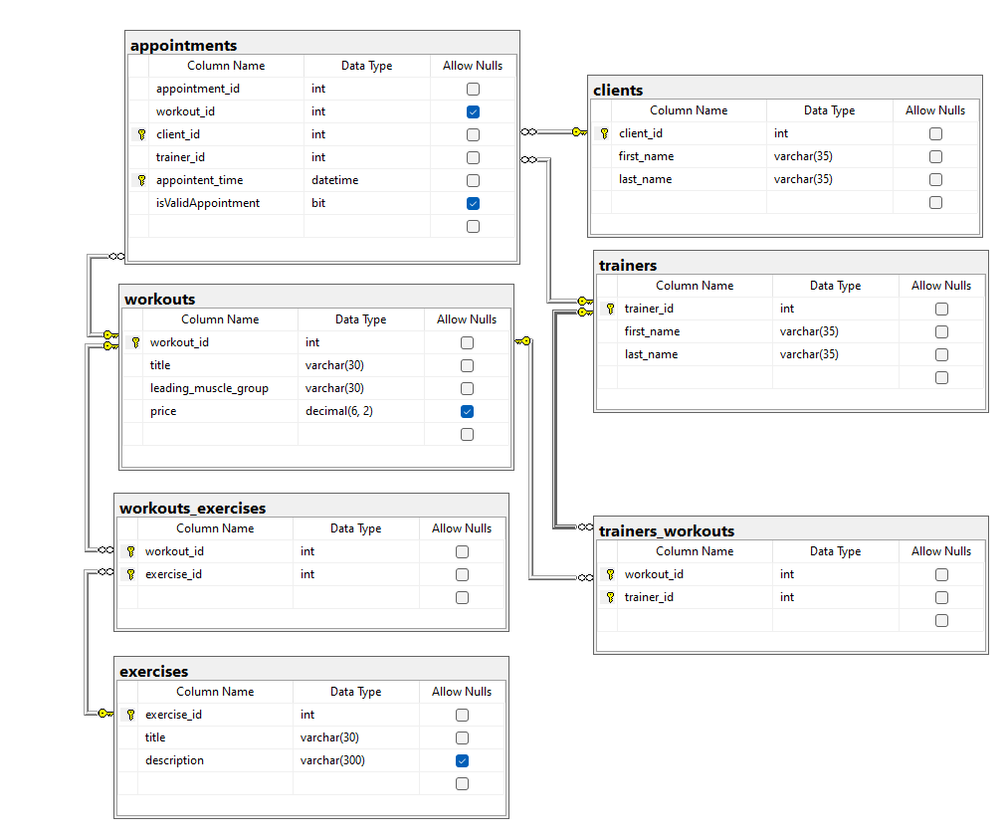
Структура на базата от данни
Таблици и типове данни
Първични ключове
Външни ключове

Slide 5
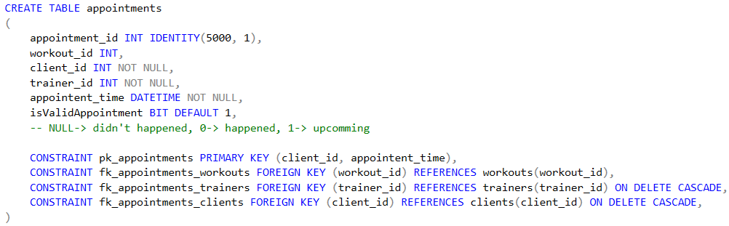
Създаване на таблици
Таблица „appointments “

Slide 6

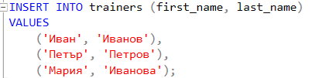
Въвеждане на данни
В таблица „exercises “
В таблица „workouts “
В таблица „trainers “

Slide 7
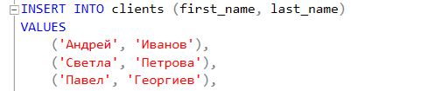
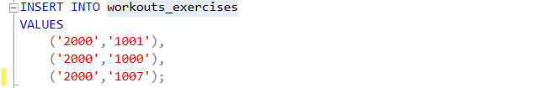
Въвеждане на данни
В таблица „clients “
В таблица „workouts_exercises “
В таблица „appointments “

Slide 8
Операции върху въведените данните
Сменете часа за тренировка на клиент с номер 4004 с треньор номер 3004 от '2024-03-25 15:30:00’ за '2024-03-25 17:30:00'.
Промененият запис:

Slide 9
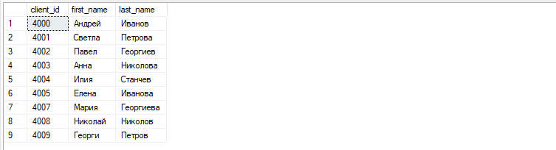
Операции върху въведените данните
Да се изведе информация за всички клиенти със записани часове
Резултат:

Slide 10
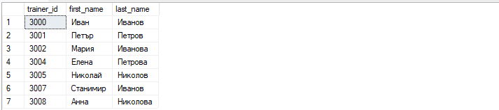
Операции върху въведените данните
Да се изведе информация за всички треньори, чиито фамилии завършват на "ов"/"ова"
Резултат:

Slide 11
Операции върху въведените данните
Изтрийте клиент номер 4006 от релация 'Клиенти'
Таблица „clients“ след промяната:

Slide 12
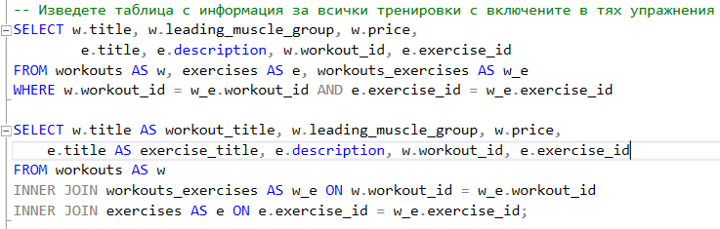
Операции върху въведените данните
Изведете таблица с информация за всички тренировки с включените в тях упражнения

Slide 13
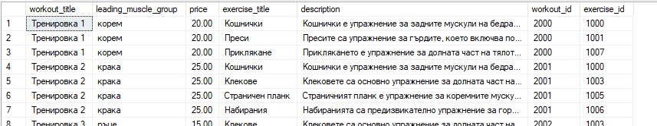
Операции върху въведените данните
Изведете таблица с информация за всички тренировки с включените в тях упражнения.
Резултат:

Slide 14
Благодаря за вниманието!

